Slide 1
EĞİTİMDE ÖLÇME VE DEĞERLENDİRME
Ankara Üniversitesi
Eğitimde Ölçme ve Değerlendirme Anabilim Dalı
12. Sunu
Dr. Cansu AYAN

Slide 2
Performans Değerlendirme Araç ve Yöntemleri
Gözlem
Kayıtları
Kontrol
Listeleri
Dereceleme
Ölçekleri
Dereceli
Puanlama
Anahtarı
Ürün Seçki
Dosyaları
(Portfolyo)
Akran-grup ve özdeğer-lendirmeler

Slide 3
Gözlem Kaydı
Öğretmenin gözlediği önemli, bireysel öğrenci davranışlarının yazılı hale getirilmesidir
Öğretmen öğrenciye verdiği performans görevi doğrultusunda gözlemeyi beklediği davranışları (performans ölçütlerini) belirlemeli ve bunlara uygun olan davranışları not etmelidir
Ölçütlerle-kaydın uyumlu olması önemlidir
Öznellik!
Kayıt cihazları kullanılabilir

Slide 4
Kontrol Listesi
En genel anlamda bir dizi performans ölçütünün yazılı olduğu listedir
Gözlenecek davranışın varlığının veya yokluğunun “x”, “√” veya “evet”, “hayır” ile gösterilmesine yarayan araçlardır
Her istenen davranışın görülmesi 1 puan olarak nitelendirilip her öğrenciye ilişkin bir toplam puan hesaplanabilir. Bazı durumalarda istenmeyen davranışın görülmesi durumunda (-1) puan yazılabilir.

Slide 5
Örnek : Deney tasarlama ve uygulama performans görevi için kontrol listesi
Aşağıda verilen ifadeleri öğrencilerin deney sırasında gerçekleştirme durumlarına göre √ ile işaretleyiniz.
Deney malzemeleri düzenlendi □
Yönergeyi takip ederek deneyi gerçekleştirdi □
Gözlemleri ve elde ettiği verileri uygun biçimde kaydetti □
Sonuçları deneyin amacına uygun biçimde yorumladı □

Slide 6
Dikkat Edilmesi Gerekenler
! Ölçütler gözlenebilir olmalıdır
! Gözlenecek davranışlar muhtemel oluş sırasına göre listede yer almalıdır
! Öğretmene sadece iki seçenek sunması en temel sınırlılığı, kısmi puanlama gerektiren durumlarda kullanımı zor olabilir.

Slide 7
Dereceleme Ölçeği
Dereceleme ölçekleri öğrencinin gösterdiği performansın ya da sergilediği davranışların derecesini belirtmeye yarar.
Sayısal olarak ya da sayısal değerlere ek olarak betimleyici ifadelerle oluşturulabilir
Her bir düzeyin ilgili puanlarının toplanması ile öğrenci için bir toplam puan elde edilebilir. Ya da ölçütlere ilişkin puanlar ayrı ayrı sunulabilir.

Slide 8
Örnek: Problemi tanımlama ve değişkenlerin seçimi ölçütü için dereceleme ölçeği
Sayısal dereceleme ölçeği
Problemi tanımlama ve değişkenlerin seçimi
0 1 2
(hiç) (kısmen) (tam)

Slide 9
Akran-Grup ve Öz-değerlendirmeler
Performans dayanaklı etkinliklerde öğretmen merkezli değerlendirmelerin yanı sıra öğrencilerin değerlendirme sürecine katıldıkları yöntemlere de başvurulmalıdır.
Bu yöntemler:
öğrencinin arkadaşının performansını değerlendirmesi (akran değerlendirme)
grup üyelerinin çalışmalarını değerlendirmesi
öğrencinin kendini değerlendirmesi (öz değerlendirme)
biçiminde olabilir.

Slide 10
Öz-değerlendirme
Öğrencilerin, öğrenme sürecinde gerçekleştirdikleri çalışmaları, öğretmen veya öğrenciler tarafından belirlenmiş ölçütler doğrultusunda değerlendirmeleri ve öğrenmeleri hakkında kendi kararlarını vermelerini içerir.
«Nasıl yaptım?» , «Nasıl daha iyi olurum?» , «Ne öğrendim?»
Öğrencinin yaptığı işe karşı farkındalığını artırır
Akran değerlendirme ile birlikte kullanılabilir, birbirini tamamlar niteliktedir.

Slide 11
Avantajları
Öğrencilere
Kendilerine nesnel bir gözle bakmayı öğrenirler,
Olaylara farklı açılardan bakıp eleştirebilirler,
Güçlü ve zayıf yönlerinin farkına varırlar,
Öğrenme sürecine daha çok katılırlar,
Karar verme, eleştirel düşünme, sorun çözme gibi çeşitli üst düzey düşünme güçlerini geliştirirler,
Öğrenmeye karşı ilgi ve güdüsünü artırarak akademik başarılarını yükseltirler

Slide 12
Akran Değerlendirme
Avantajları
Öğrencilere çalışmaları hakkında ayrıntılı geribildirim verir.
Öğrencilerin çalışmalara eleştirel gözle bakmalarını sağlar.
Benzer çalışmaları ayrıntılı görme fırsatı verir.
Öğrenciyi öğrenme sürecinin değerlendirilmesine yönlendirir.
Sınırlılıkları
Öğrencilerin arkadaşlarını nesnel olarak değerlendirememesi,
Geçerlilik ve güvenilirlik sorunları.
Notes:
Karşılıklı da olabilir her öğrenci herkesi değerlendirecek biçiminde de 1

Slide 13
Örnek

Slide 15
Dereceli Puanlama Anahtarı (DPA) (Rubric)
Öğrencilere yaptıkları çalışmaların hangi ölçütlere göre değerlendirileceğini ve performanslarının hangi düzeydeki puana denk geleceğini gösteren puanlama araçlarıdır.
Öğrenci performansının belirlenmesinde, beklene performansın sınırlarını belirleyen, bir çerçeve sunan, puanlama için bir anahtar işlevi gören çalışma veya ürün için gösterilen performansı güçlüden zayıfa iyiden kötüye doğru dereceleyen bir ölçüt takımını göstermektedir.

Slide 16
DPA’yı Oluşturan Temel Elemanlar
Ölçütler
Her bir ölçütün ne anlama geldiğini açıklayan betimsel anlatımlar, tanımlamalar, örnekler.
Her bir ölçüt düzeyinde öğrenci başarısını gösterecek olan dereceler
Her bir düzeyin ne anlama geldiğini tanımlayan betimsel açıklamalar

Slide 17
DPA
Bütünsel
Analitik
Notes:
Birden çok dereceli ölçüt / tek ve genel bir ölçüt ve dereceleri

Slide 18
Bütünsel DPA
Performansın bütününe tek bir puan verilmektedir. Her düzeyde performansın kalitesini belirleyen tanımlamalar bulunmaktadır.
Performansın bütününe odaklanılması gereken durumlarda tercih edilmelidir
Performans hakkında çok ayrıntılı bilgi vermezler, daha çok düzey belirlemeye dayalı (summative) değerlendirmelerde tercih edilir

Slide 19
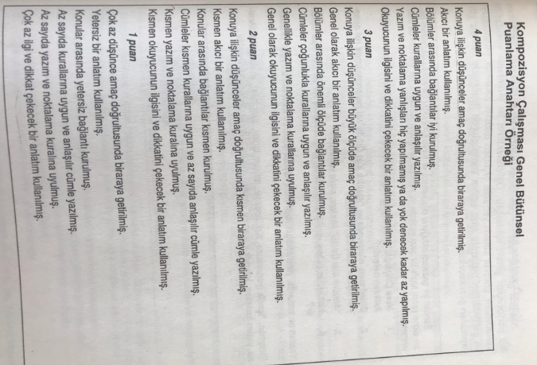
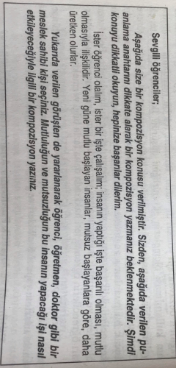

Slide 20
Bütünsel DPA Sınırlılıkları
Çalışmasında farklı eksiklikler bulunan iki öğrenci aynı puanı alabilir
Ayrıntılar belirlenmediğinden puanlama güvenirliği daha düşüktür
Öğrenci bazı performansları yönünden 4 puanlık grubun içine girerken bazı performansları yönünden ise 2 puanlık grubun içine girebilir.

Slide 21
Analitik DPA
Bütünsele göre daha özel ve ayrıntılıdır, tanı amaçlı kullanılabilir.
Daha zengin ve ayrıntılı tanımlamalar yapılabilir, bu sayede öğrenciye de daha ayrıntılı geri bildirim verme şansı ortaya çıkar
Puanlama güvenirliği daha yüksek sonuçlara ulaşmak daha mümkün hale gelir

Slide 22
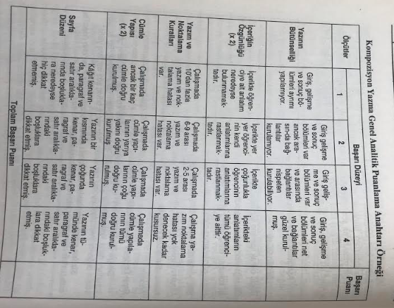
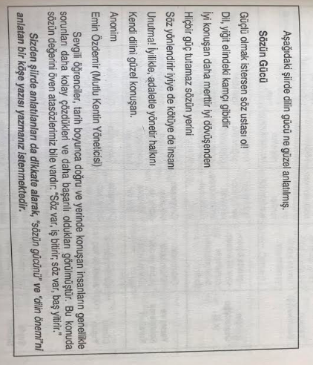
Örnek

Slide 23
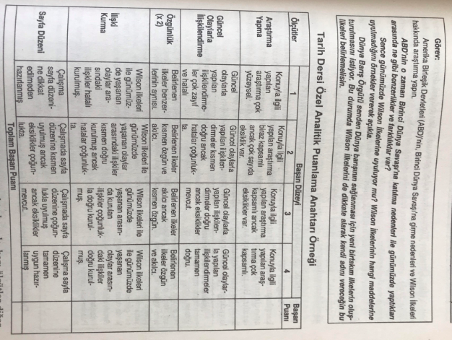
Örnek

Slide 24
Analitik ve Bütünsel DPA Karşılaştırması
Analitik DPA | Bütünsel DPA
Yapısı: Bir etkinlik parçalarına ayrılır ve her parça bireysel olarak puanlanır. Her parçadan alınan puanların toplamı toplam puanı oluşturur. Daha çok sürece odaklıdır. Öğrencilerin eksik ve güçlü yanlarının belirlenmesinde kullanılır. Öğrencinin gerçekleştirdiği zihinsel sürecin düzeyi hakkında daha ayrıntılı bilgi verir. Sınırlılıkları Hazırlanması uzun sürer Puanlaması zaman alır | Yapısı: Bir etkinliği parçalara ayırmadan bütün olarak puanlar. Bir etkinliğin bileşenleri kendi aralarında çok ilişkili olup parçalarına ayrılamadığı durumlarda kullanılır. Daha çok sınuca odaklıdır. Hızlı puanlamaların gerektiği durumlarda kullanılabilir. Performansı parçalara ayrılmayan ya da tek bir performans boyutunun önemli olduğu ödevlerde kullanılır. Sınırlılıkları Farklı davranışlarda başarılı olan iki öğrenci aynı puanı alabilir Öğrencinin güçlü ve zayıf yönlerini belirlemede çok etkili değildir Güvenirlik düzeyi daha düşüktür

Slide 25
DPA Avantajları
Öğretmene
Önemli öğretim hedeflerine ve öğrenci değerlendirmelerine ilişkin ölçüt belirlemek
Değerlendirmelerin tutarlığını artırmak ve puanlamadaki öznelliği azaltmak
Öğrenci performansı hakkında öğrenci ve velilere geri bildirim sağlamak
Öğrenciye
Performans hakkında öğretmen beklentilerini açıklamak
Süreç ya da üründen hangisinin önemli olduğunu göstermek
Performans tanımlamalarına ilişkin bilgi sağlamak
Geleneksel sonuç yerine performansa ilişkin açık bilgi sağlamak

